Slide 1
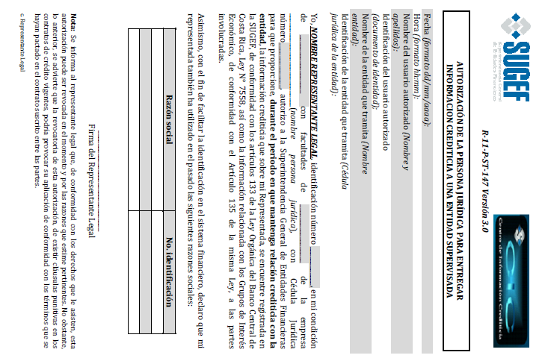
Autorización de la Persona Jurídica para Entregar Información Crediticia a una Entidad Supervisada (CIC)
Verificar que el tipo de formulario sea el correcto (AUTORIZACIÓN PARA ENTREGAR INFORMACION CREDITICIA A UNA ENTIDAD SUPERVISADA.
Utilizar la versión actualizada del documento R-11-P-ST-147.
Se deben indicar todos los datos del encabezado del formulario.
Se indica la condición que ostente el representante, esta se relaciona con el nombramiento que ocupe, según la Certificación de Personería Jurídica. (Esta información se encuentra en el aparatado llamado “NOMBRAMIENTOS”).
Se debe indicar el nombre completo y el número de identificación del representante legal.
Indicar el nombre completo y el número de identificación de la persona jurídica, según Certificación de Personería Jurídica
Indicar el tipo de mandato que posee el representante legal, según las facultades indicadas en la Certificación de Personería Jurídica. Existen dos tipos de mandatos válidos: Mandato General y Mandato Generalísimo. (Esta información se encuentra en el aparatado llamado ”REPRESENTACIÓN”).
El representante legal puede firmar de manera digital (firma digital) o de manera rúbrica (puño y letra); el insertar imágenes que semejen la firma del cliente en formularios crediticios representan un alto riesgo para el CFBNCR y para los funcionarios involucrados, siendo que es un incumpliendo a lo establecido en la Ley de Certificados, Firmas Digitales y documentos electrónicos (Ley N° 8454).

